Slide 1
Предсказание пандемии при помощи ИИ
Команда Padavans

Slide 2
Паспорт проекта
15,0
Тема проекта | Предсказание пандемий при помощи ИИ
Тип проекта | Исследовательский
Сроки (продолжительность, начало проекта, окончание проекта) | 15.07.2022 - 16.07.2022
Целевая аудитория проекта | Врачи-эпидемиологи Люди, интересующиеся эпидемиологической обстановкой
Год разработки | 2022
Методы, использованные в работе над проектом | Градиентный бустинг, обработка табличных данных
Форма представления результата проекта (продукт) | Telegram-бот

Slide 3
Цель
С помощью технологий искусственного интеллекта разработать модель, которая сможет предсказывать рост или падение заболеваний в России

Slide 4
Задачи
Обучить ИИ предсказывать уровень заражения вирусом в условиях пандемии на примере COVID-19 в городах России.
Разработать Telegram-бота
Объединить ИИ и Telegram-бота

Slide 5
Наша команда
Егор Солдатов - разработчик ИИ, Data-Science
Родион Рыбко - помощник в разработке ИИ, разработчик Телеграмм-бота
Глеб Шабаев - разработчик Телеграмм-бота
Степан Назаров - текстовый редактор, дизайнер
Денис Устюжанин - текстовый редактор, помощник дизайнера

Slide 6
Способы решения задач

Slide 7
Искусственный интеллект
Градиентный бустинг — метод машинного обучения, который создает решающую модель прогнозирования в виде ансамбля слабых моделей прогнозирования, обычно деревьев решений. Он строит модель поэтапно, позволяя оптимизировать произвольную дифференцируемую функцию потерь.
Метрика программного обеспечения — мера, позволяющая получить численное значение некоторого свойства программного обеспечения или его спецификаций.

Slide 8
Telegram-бот
Telegram-бот — это «приложение внутри приложения», которое позволяет пользователям совершать разные действия через мессенджер. Оно помогает пользователям автоматизировать рутину, сэкономить время и упростить жизнь.
Telegram-бот используется в большом количестве отраслей, также может использоваться большими компаниями для облегчения коммуникации с пользователями или заказчиками

Slide 9
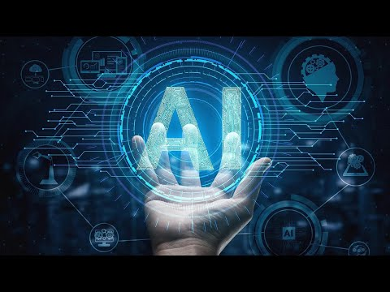

Slide 10
Заключение

